Slide 1
SaveUp Mehr als eine Save App
David Mangold

Slide 2

Inhalt
Entstehung
Aufbau
Live Demo
To Do
Fazit / Schlusswort

Slide 3

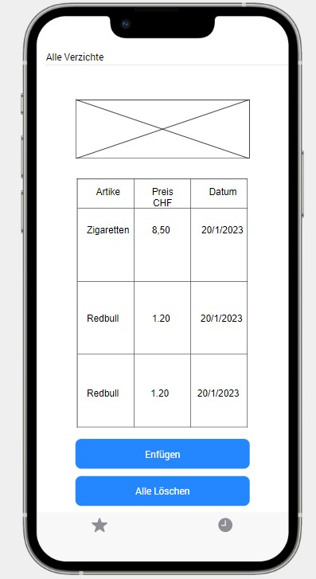
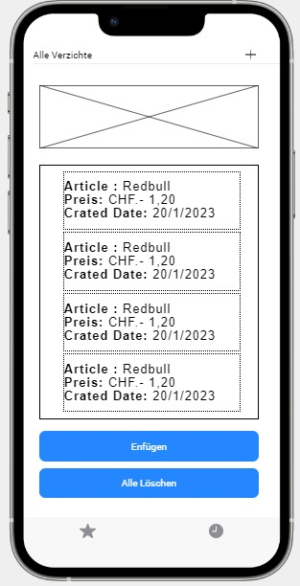
Entstehung
Entstehung/ Entscheiden
VS

Slide 4


Speicherung
Entstehung/ Entscheiden
VS
Datenbank
Lokal

Slide 5
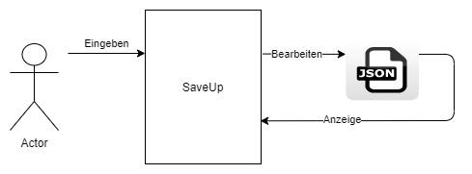
Aufbau
Planen/ Entscheiden

Slide 6
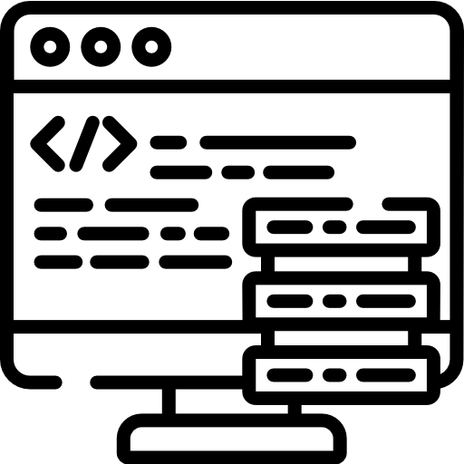
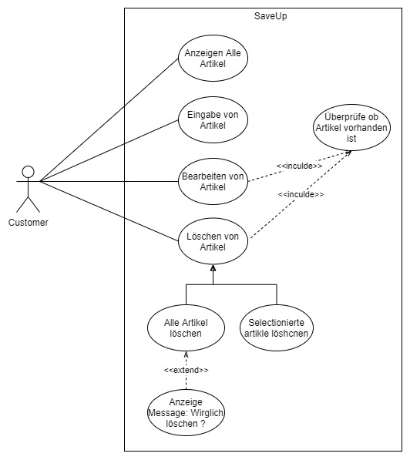
Aufbau
Realisieren
Use Case

Slide 7
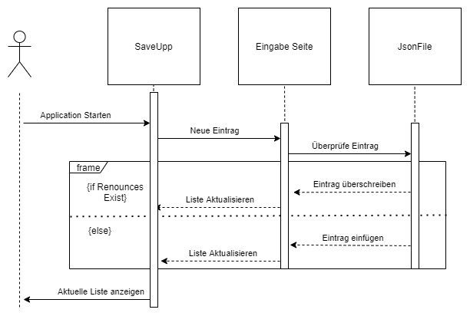
Vorgehen/ Aufbau
Realisieren
Sequenz Diagramm

Slide 8

Live Demo

Slide 9

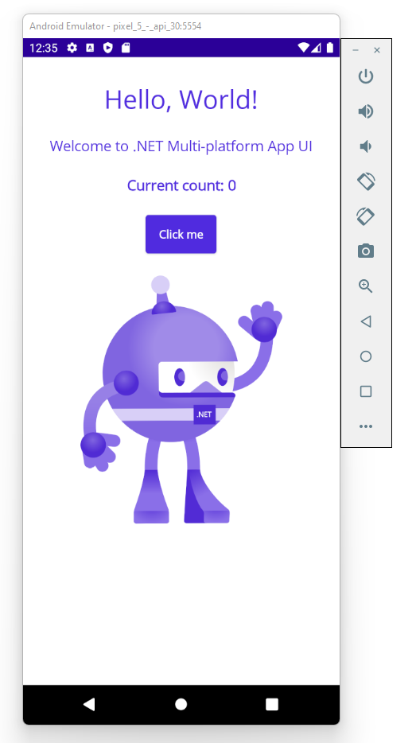
Emulator / Test
Testen
Test Tabelle

Slide 10


Probleme (Error) / Lösung
Icon → Mehreren Orten Änderung
IQueryAttributable
Anzeige bei erscheinen der Tab
Automatisches Aktualisieren bei Alle Verzichte.
Änderung von Artikel wird nicht gespeichert

Slide 11




Fazit
Zeil erreicht
Einige Nerven gekostet
Zeitintensiv
Viel gelernt

Slide 12
To Do / Feature
Splash Image
Neus ICON / Modern
Information Button
Ziel Betrag / Prozent Angabe
Sprache

Slide 13
Danke

